Slide 1
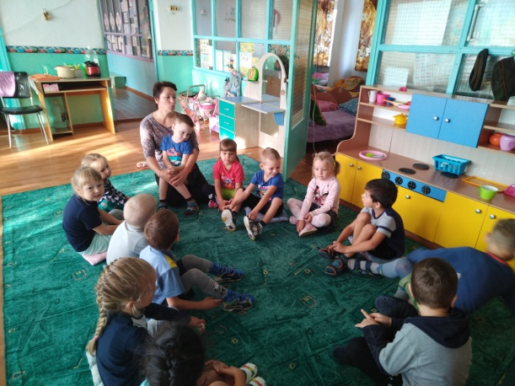
МБДОУ Варфоломеевский детский сад 2023
«Современные технологии в работе с детьми дошкольного возраста по социально-коммуникативному развитию в условиях ФГОС »
Подготовила:
воспитатель
Н.В. Пинчук

Slide 2
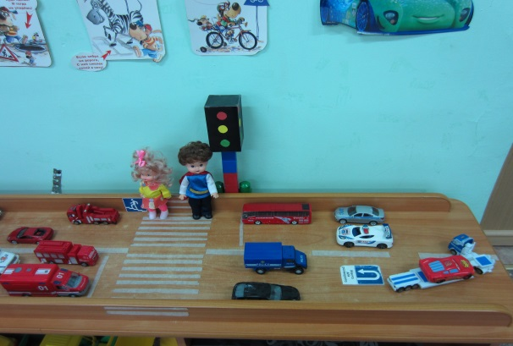
Актуальность социально-коммуникативного развития дошкольников возрастает в современных условиях в связи с особенностями социального окружения ребёнка, в котором часто наблюдаются дефицит воспитанности, доброты, доброжелательности, речевой культуры во взаимоотношениях людей.
В рамках реализации ФГОС в содержании образовательной деятельности дошкольных учреждений более пристальное внимание должно быть уделено достижению целей и решению задач социально-коммуникативного развития.
Основной целью этого направления является позитивная социализация детей дошкольного возраста, приобщение их к социокультурным нормам, традициям семьи, общества и государства.

Slide 3
ФГОС дошкольного образования изменяет представления о содержании и условиях реализации образовательной области «Социально-коммуникативное развитие»
Задачи и содержание работы по социально-коммуникативному развитию в соответствии с ФГОС ДО направлены на: - присвоение норм и ценностей, принятых в обществе, включая моральные и нравственные ценности; - развитие общения и взаимодействия ребёнка с взрослыми и сверстниками; - становление самостоятельности, целенаправленности и саморегуляции собственных действий; - развитие социального и эмоционального интеллекта, эмоциональной отзывчивости, сопереживания, - формирование готовности к совместной деятельности со сверстниками, - формирование уважительного отношения и чувства принадлежности к своей семье, малой родине и Отечеству, представлений о социокультурных ценностях нашего народа, об отечественных традициях и праздниках; - формирование основ безопасности в быту, социуме, природе. - формирование социально-коммуникативных речевых умений (развитие способности вступать в общение и поддерживать его) .

Slide 4
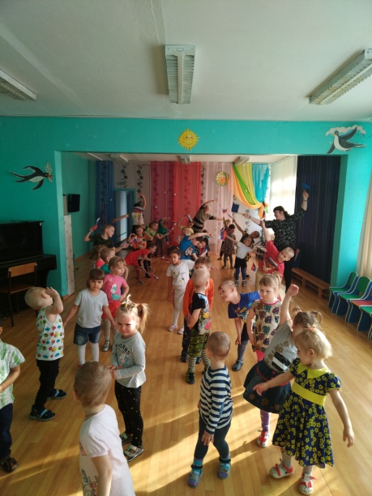
Для решения поставленных задач необходимо соблюдать ряд условий: - использование в практике работы ДОУ образовательных технологий; - реализация общеобразовательной программы; - обогащение предметно-пространственной среды;
- индивидуализация;
- создание социальной ситуации развития;
- организационно-методические условия;
- доступность;
- информированность;
- соблюдение СанПин.

Slide 5
Введение ФГОС дошкольного образования определяет характер взаимодействия взрослых и детей как - личностно-развивающий и гуманистический, предполагая уважение к ребенку, создание доброжелательной атмосферы сотрудничества детей в группе, ориентация детей на общечеловеческие ценности. Развитие собственной активной позиции у ребенка обеспечивается предоставлением ему инициативы в самых разных видах деятельности, и, прежде всего в игре.
Выделяются основные принципы дошкольного образования, направленные на формирование личностных качеств дошкольника и его адаптацию к социуму:
- содействие и сотрудничество детей и взрослых, признание ребенка полноценным участником (субъектом) образовательных отношений; - приобщение детей к социокультурным нормам, традициям семьи, общества и государства; - формирование познавательных интересов и познавательных действий ребенка в различных видах деятельности; - учёт этнокультурной ситуации развития детей

Slide 6
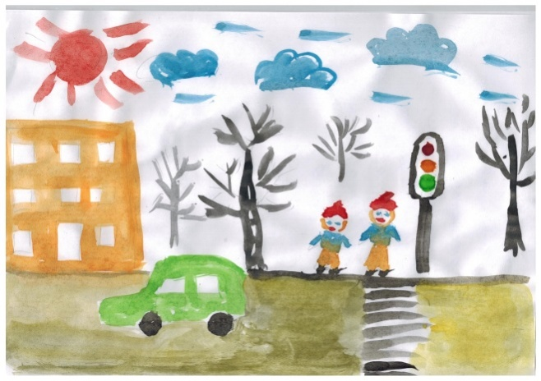
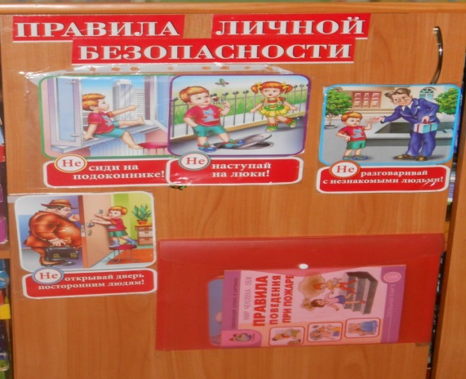
Основные направления реализации образовательной области «Социально-коммуникативное развитие»
Игровая деятельность детей с целью освоения различных социальных ролей
Формирование основ безопасного поведения в быту, социуме, природе
Трудовое воспитание
Патриотическое воспитание

Slide 7
Выделяется ряд требований к условиям реализации образовательной области «Социально-коммуникативное развитие»:
1. Требования к основным компетенциям педагога: - Обеспечение эмоционального благополучия ребёнка; - Поддержка индивидуальности и инициативы детей; - Установление правил поведения и взаимодействия с детьми в разных ситуациях; - Построение развивающего образования, ориентированного на зону ближайшего развития каждого воспитанника; - Организация сотрудничества с родителями воспитанников

Slide 8
2. Рекомендуемые инновационные формы работы по ФГОС: Младший дошкольный возраст - Вариативная организация игр-экспериментов и игр-путешествий предметного характера с детьми как основных методов воспитания; - Организация сюжетных игр; - Организация моментов радости, связанных с культурно-гигиеническими навыками и навыками ЗОЖ; - Простейшие поисковые и проблемные ситуации; - Игры с моделированием; - Литература и игра (чтение) Средний дошкольный возраст - Организация сюжетно-ролевых игр; - Вариативная организация игровых проблемных ситуаций, игровых поисковых ситуаций, усложняющихся игр-экспериментирований и игр-путешествий, игр-этюдов. - Введение в процесс воспитания простейших ситуационных задач. - Беседы и совместная познавательная деятельность воспитателя и детей с элементами игры Старший дошкольный возраст - Ситуационные задачи, их широкая вариативность. - Использование метода проектов. - Использование метода коллекционирования. - Использование театрализованной деятельности. - Использование литературно-игровых форм (сочинение с детьми загадок, стихотворные игры, сочинение с детьми лимериков (форма коротких стихов) - Самостоятельная деятельность детей.

Slide 9
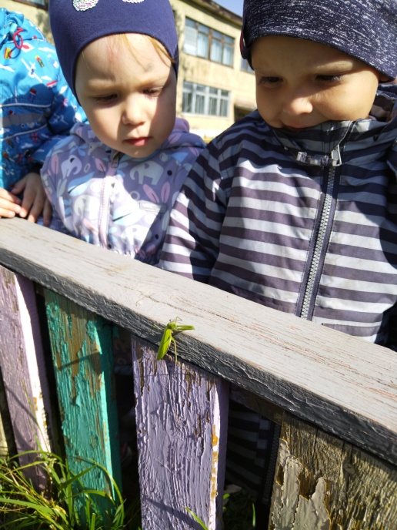
3. Инновационные формы работы с родителями: - Совместные образовательные проекты, а также семейные и межсемейные; - Вечера вопросов и ответов; - Родительские гостиные; - Тренинги по запросам родителей; - Клубы по интересам; - Родительские конференции; - Совместное творчество родителей, детей и педагогов; - Творческие выставки и фотовыставки; - Тематические вечера и викторины; - Совместные досуги; - Видеоинтервью и мультимедийные презентации; - Выпуск семейных газет и книжек-малышек; - Совместное создание мини-музеев.

Slide 10
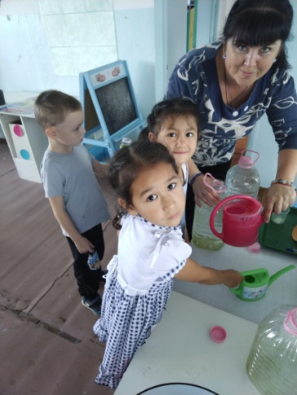
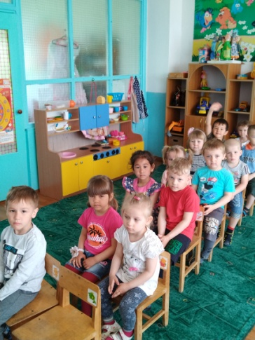
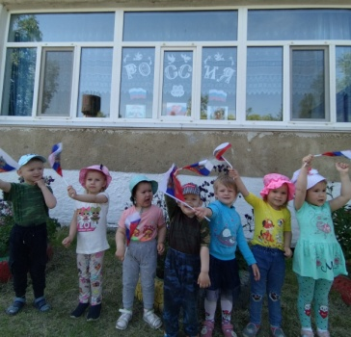
4. Формирование социально-коммуникативной компетентности дошкольников будет успешным, при соблюдении следующих организационно-педагогических условий: - Создание атмосферы доброжелательности, взаимопонимания и любви; - Обучение умению слушать и слышать другого; - Развитие умения использовать мимику, пантомимику и голос в общении; - Развитие у детей навыков общения в различных жизненных ситуациях; - Обучение умению использовать формулы речевого этикета адресовано и мотивировано; - Воспитание доброжелательного отношения к сверстникам; - Формирование чувства симпатии между участниками общения; - Объяснение детям, что неосторожно сказанное слово ранит, не менее больно, чем действие; - Обучение умению детей владеть собой; - Развитие умения анализировать ситуацию; - Целенаправленное формирование у детей коммуникативных навыков.

Slide 11
ФГОС направлены на повышение качества и статуса дошкольного образования что соответственно, предусматривает профессиональное развитие педагогических работников, повышение их профессиональных и личностных компетенций. Меняется мир, изменяются дети, что, в свою очередь, выдвигает новые требования к квалификации педагога. Педагог должен самосовершенствоваться и соответствовать требованиям современности.
Постоянная непрерывная работа по всем 4-м направлениям данной образовательной области способствует социально-коммуникативному развитию каждого ребенка. Дети становятся самостоятельными, целеустремленными, уверенными в себе, общительными, внимательными и заботливыми к сверстникам и взрослым, способны к взаимопониманию и сотрудничеству.

Slide 12
Спасибо
за
внимание!

Slide 13
«Сочинять лимерики – весело!»

Slide 14
Что такое лимерик?
Кто был первым автором лимериков?
С каким видом поэтических произведений в русском народном творчестве схожи лимерики?
Как ответить детям, что такое лимерик?

Slide 15
«Если спросит вас дошкольник или ученик:
«Правильно ли говорить лиме΄рик?»
Ответьте ему без истерик:
«Не лиме΄рик и не лимери΄к!
Ли΄мерик – город в Ирландии есть.
По городу и пятистишию честь.
А если в пять строк не уложились,
Значит ли́мерики у вас не получились!»

Slide 16
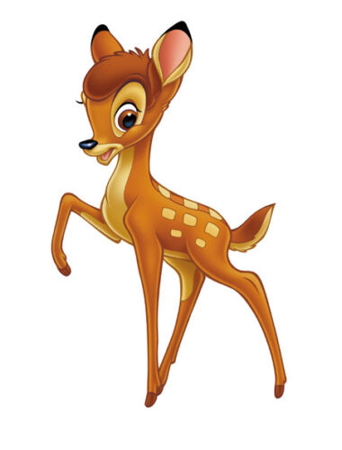
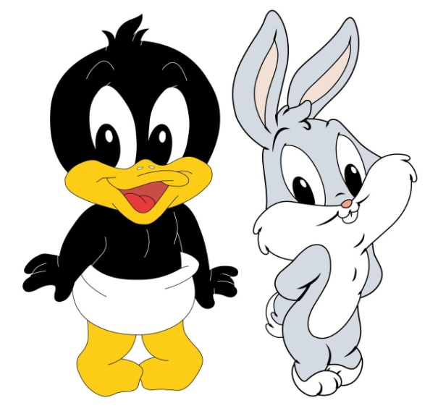
Жил был объект
Какой?
Что делает?
С кем общался?
Вывод

Slide 17
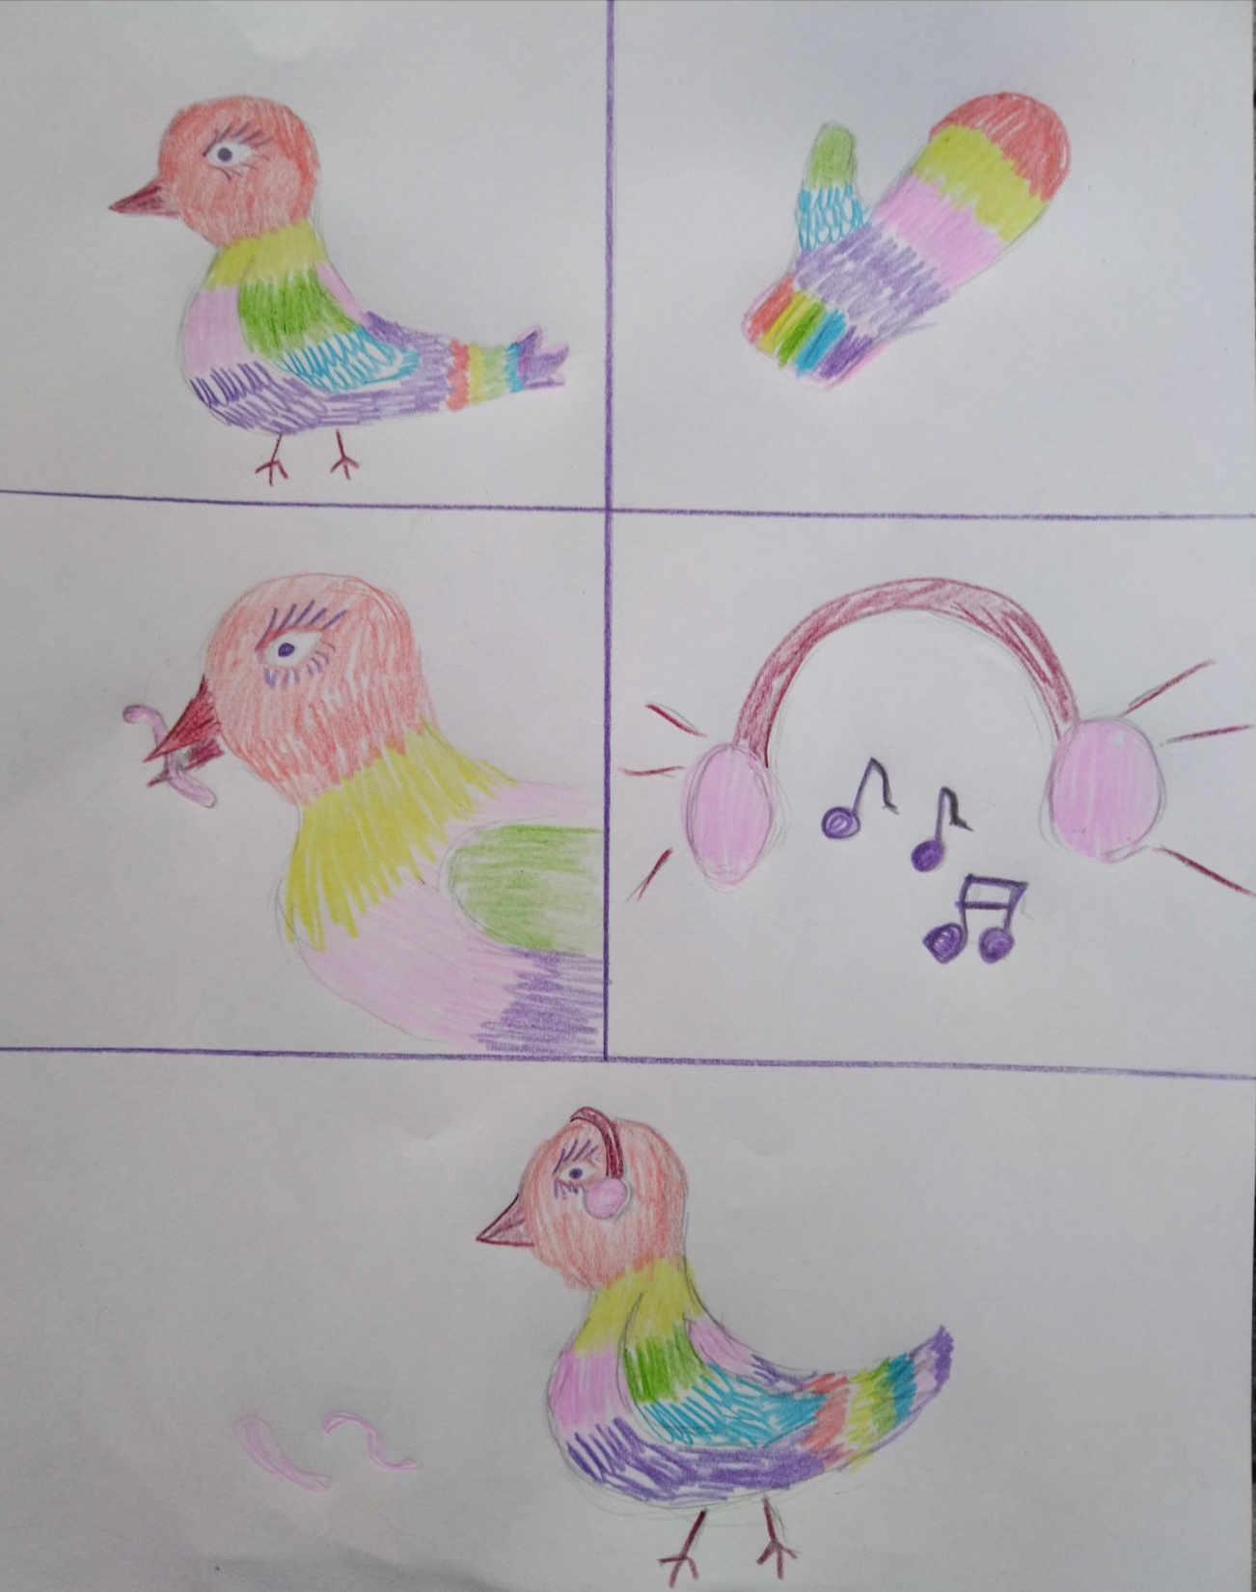

Slide 18
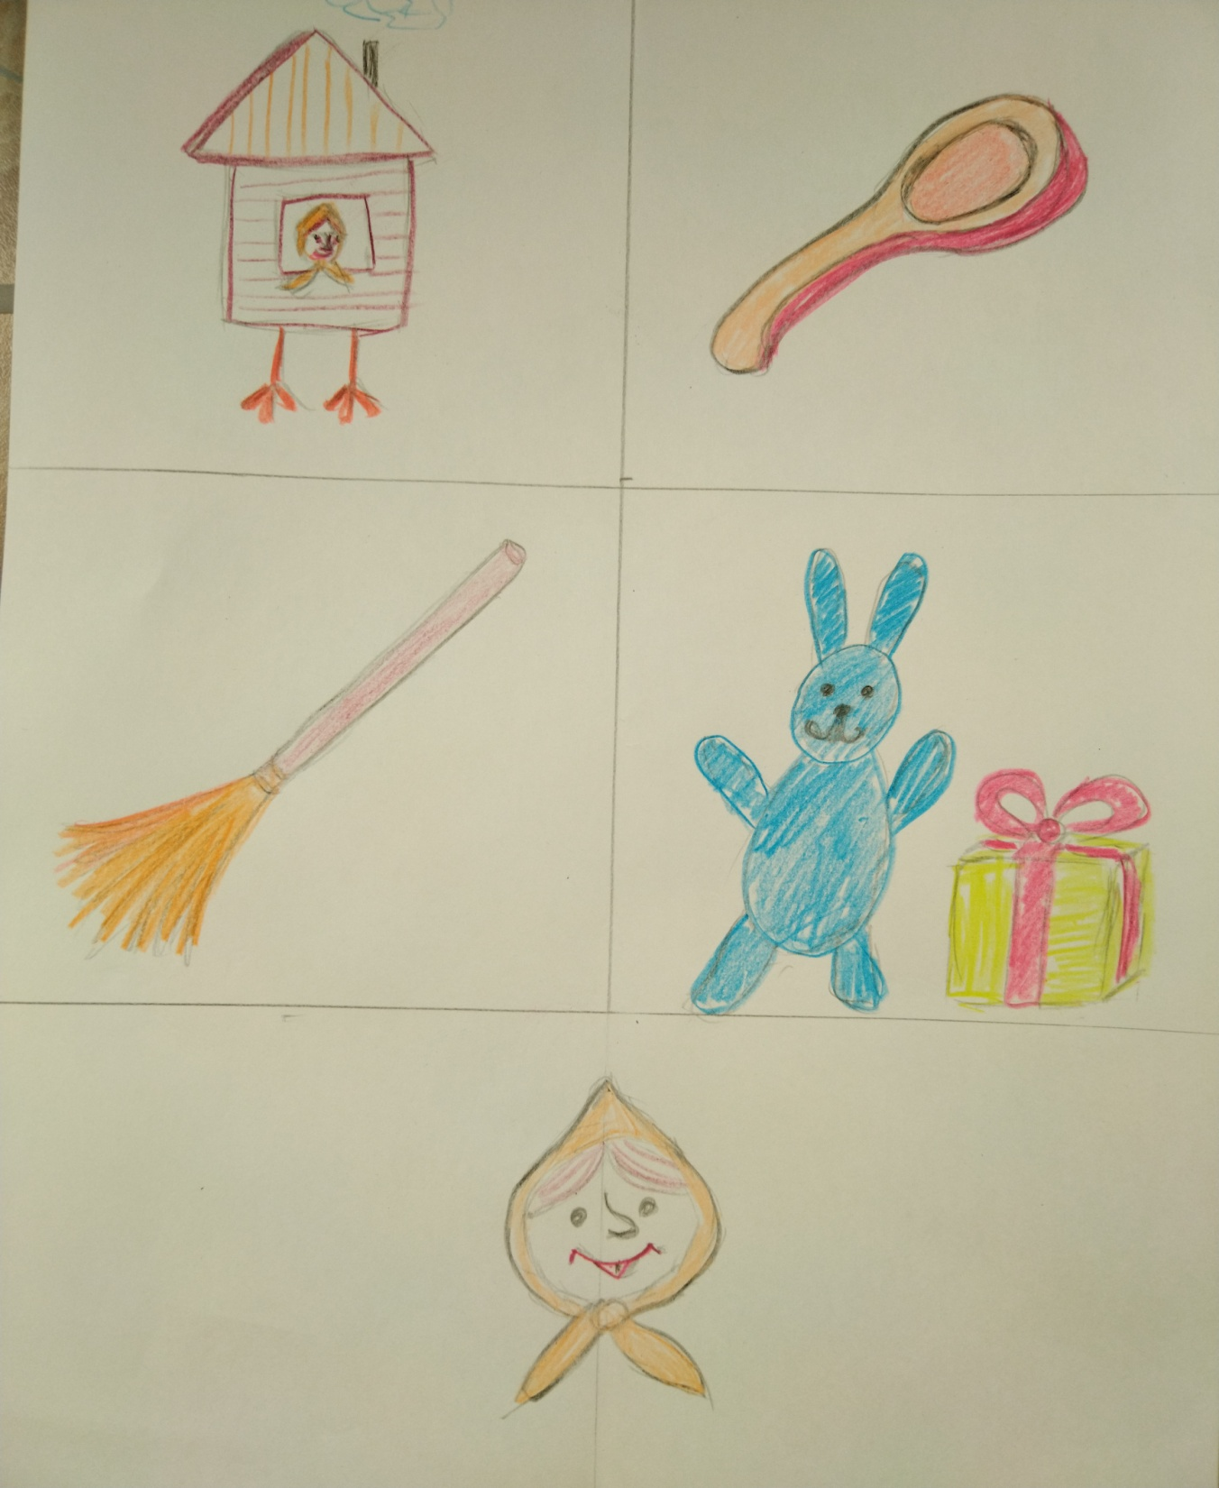

Slide 19
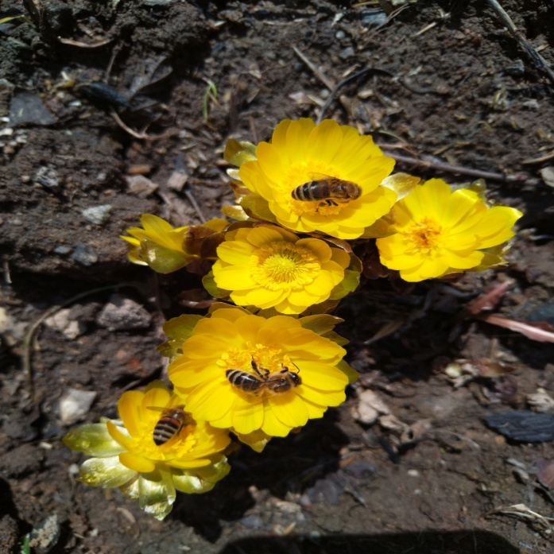
Желаем творческих успехов!

